Slide 1
Tìm hiểu mảng 1 chiều và mảng 2 chiều
Lê Trọng Nghĩa
Tô Tràn Minh Nhựt

Slide 2
1.Một mảng Char không phải là một String
Trong ngôn ngữ lập trình Java không giống như C, một mảng Char không phải là một String. Cả mảng Char và String đều không kết thúc bằng kí tự null.
Một đối tượng String không thể thay đổi nội dung nhưng mảng Char có thể thay đổi nội dung.
Dùng phương thức toCharArray trong lớp String để trả về một mảng các ký tự chứa chuổi ký tự giống string.

Slide 3

1.Một mảng Char không phải là một String
public class Test {
public static void main(String[] args) {
// TODO Auto-generated method stub
String s = "Xin chao!!!";
char[] copy = s.toCharArray();
for (int i = 0; i < copy.length; i++) {
System.out.print(copy[i]);
}
}
}

Slide 4
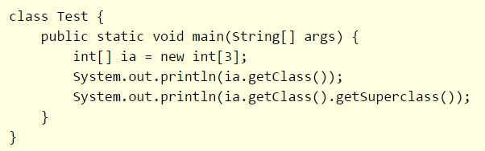
2. Kiểm tra kiểu dữ liệu của mảng.
Kết quả:
Class [I cho biết kiểu đối tượng của phần tử trong mảng ia là int
Class java.lang.Object là lớp cha của Class [I

Slide 5
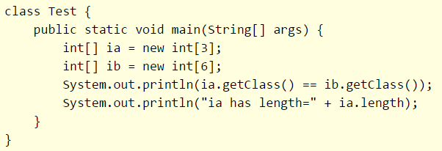
2. Kiểm tra kiểu dữ liệu của mảng.
Kiểm tra 2 mảng có cùng kiểu đối tượng không
Kết quả:

Slide 6
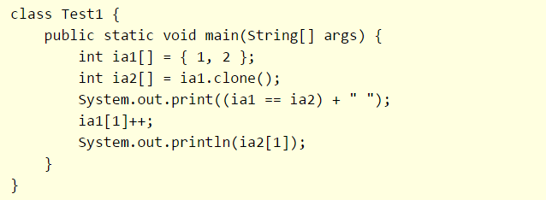
3. Phương thức clone trong mảng.
Phương thức clone sẽ sao chép hoàn toàn giá trị của đối tượng thành một đối tượng mới và tham chiếu đối tượng mới này đến một vùng nhớ khác vì vậy nó có thể làm việc độc lập
Kết quả:

Slide 7
3. Phương thức clone trong mảng.
Nhưng trên thực tế đối với mảng đa chiều sẽ được nhân bản vô tính.
Kết quả:

Slide 8
int [][] a3 = {{1,2},{2,3}};
int [][] a4 = a3.clone();
for (int i = 0 ; I <a 4.length; i++) {
for(int j = 0; j < a4[i].length; j++) {
System.out.print(a4[i][j] + " ");
}
System.out.println("\n");
}
a3[0][0]++, a4[1][1]++, a3[1][0]++;
for (int i = 0 ; i< a4.length; i++) {
for(int j = 0; j < a4[i].length; j++) {
System.out.print(a4[i][j] + " ");
}
System.out.println("\n");
}
for (int i = 0 ; i<a4.length;i++) {
for(int j = 0;j<a4[i].length; j++) {
System.out.print(a3[i][j] + " ");
}
System.out.println("\n");
}
Kết quả:
Mang a3 ban dau
1 2
2 3
Mang a4
1 2
2 3
Mang a3 da sua
2 2
3 4
Mang a4
2 2
3 4

Slide 9
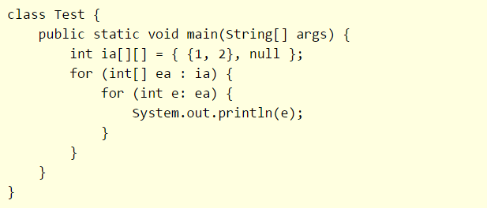
4. Cách duyệt mảng 2 chiều (thêm).
Kết quả:

Slide 10
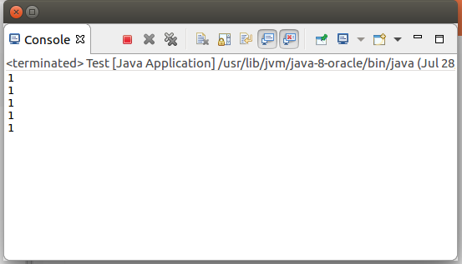
5. Phương thức fill.
Ham fill sẽ gán một giá trị mặc định cho tất cả các phần tử trong mảng.
import java.util.Arrays;
public class Test {
public static void main(String[] args) {
// TODO Auto-generated method stub
int[] a = new int[5];
Arrays.fill(a, 1);
for (int i = 0; i < a.length; i++)
System.out.println(a[i]);
}
}
Kết quả

Slide 11
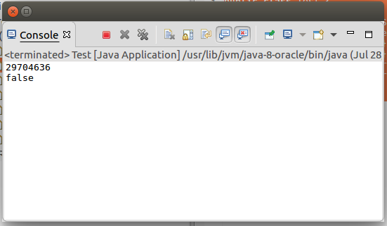
6. Phương thức hash code.
Ham hash code sẽ băm mảng thành một dãy số thành một giá trị băm duy nhất với kiểu int 32-bit.
import java.util.Arrays;
public class Test {
public static void main(String[] args) {
// TODO Auto-generated method stub
int[] a = {1,5,3,4,2};
int[] b = {1,9,8,4,2};
System.out.println(Arrays.hashCode(a));
System.out.println(Arrays.hashCode(a)==Arrays.hashCode(b));
}
}
Kết quả

Slide 12
Tai liệu tham khảo
https://docs.oracle.com/javase/specs/jls/se7/html/jls-10.html
https://docs.oracle.com/javase/7/docs/api/java/util/Arrays.html

